Slide 1

Otimização Logística Inteligente:
A Teoria de Grafos na Roteirização Profissional
Imagem gerada por AI
Problema:
Como garantir a máxima eficiência e resiliência na distribuição logística, simulando sistemas de nível corporativo como o SAP?

Slide 2
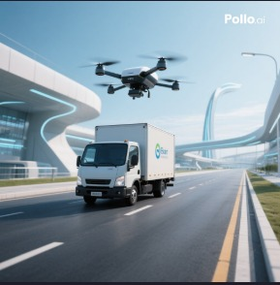
Nossa Abordagem: Robustez e Automação (MR/DG)
Conceito Central: Sistema de roteirização logística em Python (NetworkX) que simula a modularidade e otimização de transporte
de um sistema ERP (análogo ao SAP).
Diferenciais:
  Cálculo Automático: Uso do algoritmo de Dijkstra para encontrar o caminho de menor custo de forma automática e escalável.
  Análise de Robustez: Capacidade de simular a falha de uma estrada crítica e recalcular instantaneamente a rota alternativa mais eficiente.
Imagem gerada por AI

Slide 3
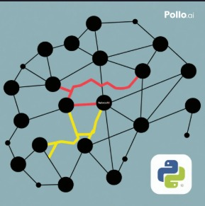
MR/DG vs. Abordagem Manual: Escalabilidade e Resiliência
Vantagem: Em um ambiente profissional (como o SAP), a robustez e a automação do modelo MR/DG são cruciais para garantir a
confiabilidade da entrega e a resiliência da rede logística.
Imagem gerada por AI

Slide 4
Comparação de Desempenho
Comparação de Desempenho:
Critério | MR/DG (Nossa Solução) | Abordagem Manual (LB)
Cálculo de Rota | Automático (Dijkstra) | Manual (Iteração de caminhos)
Escalabilidade | Alta (Ideal para grafos grandes) | Limitada (Depende de caminhos pré-definidos)
Resiliência à Falha | Automática (Recálculo instantâneo) | Manual (Recálculo lento)

Slide 5
Conclusão:
A Escolha Profissional
O modelo MR/DG é o preferível para sistemas logísticos corporativos, pois oferece Robustez, Escalabilidade e Automação.
Obrigado.

